Slide 1
Digital Marketing Pemerintahan
POLTEKBISKAL.ac.id
Ir. Syaddam, S.Kom., M.cs.

Slide 3
Digital Marketing
Pemasaran online yang menggunakan teknologi digital untuk menjangkau audiens target.
Meliputi berbagai platform seperti media sosial, website, email, dan mesin pencari.
Dapat digunakan untuk meningkatkan kesadaran merek, menghasilkan prospek, dan mendorong konversi.…

Slide 4
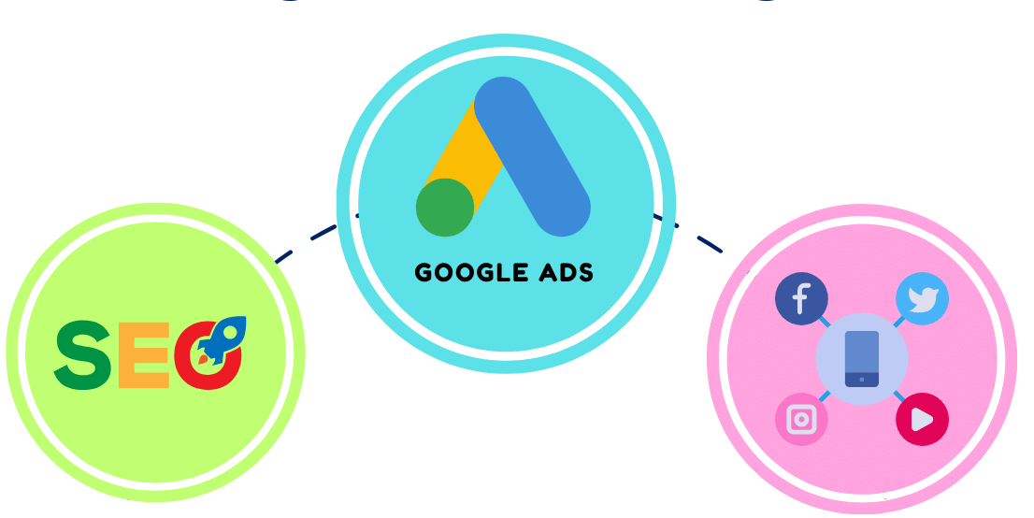
Digital Marketing CUMA sekedar posting??
Digital Marketing CUMA jualan Online

Slide 5
Marketing vs Digital Marketing
Marketing Tradisonal
Digital Marketing

Slide 6
Pentingnya Digital Marketing
Meningkatkan Jangkauan Bisnis
Target Audiens yang Lebih Presisi
Efisiensi Biaya Pemasaran
Bisa Langsung Mengukur Hasil Kampanye Pemasaran Digital

Slide 7
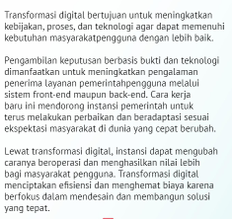
Digital Marketing Mendukung Transformasi Digital Pemerintah
Sumber : Buku saku SPBE (PANRB)

Slide 8
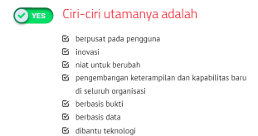
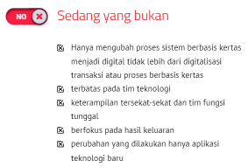
Ciri-ciri Transformasi Digital

Slide 9
Digital Marketing Pemerintahan
Pemerintah di era digital saat ini dituntut untuk beradaptasi dan memanfaatkan teknologi.
Salah satu caranya adalah dengan menggunakan digital marketing untuk mendukung program dan layanan publik.
Digital marketing pada pemerintahan merupakan strategi yang dapat digunakan oleh instansi pemerintah untuk mempromosikan program, layanan, dan kebijakan melalui berbagai chanel digital.
Digital marketing pemrintahan melibatkan penggunaan teknologi dan platform online untuk menjangkau, berinteraksi, dan berkomunikasi dengan masyarakat.

Slide 10
Tujuan Digital Marketing Pemerintahan
Meningkatkan kesadaran Masyarakat
Meningkatkan partisipasi Masyarakat
Efisiensi dan Efektivitas Layanan Publik
Transparansi dan Akuntabilitas

Slide 11
Digital Marketing Pemerintahan
Target : Pelayanan kepada Masyarakat. Bisnis Profit yang dihasilkan dari Customer
Sarana pengambil Keputusan : Kebijakan (bisnis : harga)

Slide 12
Digital Marketing Pemerintahan
Digital marketing dalam pemerintahan tidak hanya meningkatkan efisiensi komunikasi dan penyebaran informasi, tetapi juga memperkuat hubungan antara pemerintah dan masyarakat.
Dengan strategi yang tepat, pemerintah dapat membangun kepercayaan, meningkatkan partisipasi publik, dan menciptakan pemerintahan yang lebih responsif dan akuntabel

